Slide 1

Stratēģiskā ietekmes uz vidi novērtējuma vides pārskata un plānošanas dokumenta projekta “Dienvidkurzemes reģionālais atkritumu apsaimniekošanas plāns 2023. – 2027. gadam” sabiedriskā apspriešana
Sabiedriskās apspriešanas sanāksme
SIA «Geo Consultants»
SIA «Liepājas RAS»
31/10/2022

Slide 2
Plāna izstrādes pamatojums
Dienvidkurzemes reģionālais atkritumu apsaimniekošanas plāns tiek izstrādāts ievērojot “Atkritumu apsaimniekošanas likuma” III nodaļu un MK 2021.gada 22.jūnija noteikumi Nr.397 „Noteikumi par atkritumu apsaimniekošanas valsts un reģionālajiem plāniem un atkritumu rašanās novēršanas programmu”
Vispārējie principi DKRAAP izstrādē:
Plāns tiek izstrādāts ievērojot Latvijas Republikas un Eiropas Savienības spēkā esošo normatīvo aktu prasības atkritumu apsaimniekošanas jomā un AAVP paredzētos atkritumu apsaimniekošanas sistēmas attīstības virzienus, mērķus, un mērķu sasniegšanai veicamos uzdevumus
Plāns tiek izstrādāts, ievērojot MK Noteikumu projektā “Noteikumi par atkritumu apsaimniekošanas reģioniem” noteiktās Dienvidkurzemes AAR robežas
Plāns tiek izstrādāts balstoties uz pašvaldību un atkritumu apsaimniekošanas komersantu aptaujas rezultātā iegūtajiem un jaunākajiem publiskajos reģistros un datubāzēs pieejamiem datiem, kas raksturo reģiona sociāli ekonomiskos apstākļus, apsaimniekotos atkritumu apjomus, pieejamo infrastruktūru u.c. indikatorus
Ievērojot normatīvo aktu prasības, izstrādājot DKRAAP tika nodrošināta sabiedrības, organizāciju un institūciju informēšana un viedokļu uzklausīšana, tiks veiktas konsultācijas ar reģiona pašvaldībām, kompetentajām iestādēm un reģionā strādājošajiem atkritumu apsaimniekošanas komersantiem

Slide 3
Plāna vides pārskats un stratēģiskais ietekmes uz vidi novērtējums
Atbilstoši likuma “Par ietekmes uz vidi novērtējumu” 4. panta 3. daļas 1. punktā noteiktajiem stratēģiskais ietekmes uz vidi novērtējums veicams plānošanas dokumentiem, kas ietver arī atkritumu apsaimniekošanas jomu un plānošanas dokumentus, kuri saistīti ar reģionālo attīstību.
Vides pārraudzības valsts biroja 2022. gada 12. jūlija lēmums Nr. 4-02/40/2022 par stratēģiskā ietekmes uz vidi novērtējuma procedūras piemērošanu plānošanas dokumentam “Dienvidkurzemes reģionālais atkritumu apsaimniekošanas plāns 2023. – 2027. gadam”.
Ministru kabineta 2004. gada 23. marta noteikumi Nr. 157 “Kārtība, kādā veicams ietekmes uz vidi stratēģiskais novērtējums” (turpmāk - MK Nr.157).
Sabiedriskās apspriešanas laika posms no 2022. gada 27. septembra līdz 31. oktobrim (minimālais termiņš 30 dienas, saskaņā ar MK Nr.157 12.5. punktu), nodrošinot iespēju sabiedrībai izteikt priekšlikumus par Plāna un SIVN projektu.
Projekta materiāli pieejami: www.liepajasras.lv; www.geoconsultants.lv; www.vpvb.gov.lv; Dienvidkurzemes novada pašvaldībā; Liepājas valstspilsētas pašvaldībā; Kuldīgas novada pašvaldībā; Saldus novada pašvaldībā;
Plāna un SIVN vides pārskata projekta sabiedriskā apspriešana ir organizēta klātienē SIA “Liepājas RAS” administrācijas ēkā, vienlaikus interesentiem ir nodrošināta dalība arī tiešsaistē.

Slide 4
Konsultācijas un saņemtie viedokļi
Vides pārskata sagatavošanas laikā ir notikušas konsultācijas ar Valsts vides dienestu, Dabas aizsardzības pārvaldes Kurzemes reģionālo administrāciju un Veselības inspekciju.
Sabiedriskās apspriešanas ietvaros ir saņemti šādi viedokļi:
  2022. gada 12. oktobrī Dabas aizsardzības pārvaldes Kurzemes reģionālā administrācijas vēstule Nr. 4.8/5591/2022-N (nav iebildumu, priekšlikumu);
  2022. gada 18. oktobrī Veselības inspekcijas vēstule Nr. 2.4.6.-1./725 (nav iebildumu, priekšlikumu);
  No privātpersonas Ilgas Heinackas (par segumu sētās un uz ceļiem).
!!! Vēršam uzmanību, ka saņemot visus sabiedrības priekšlikumus, saskaņā ar MK noteikumu Nr. 157 12.5 un 20. punktā paredzēto, kā arī pēc sabiedriskās apspriešanas sanāksmes, tie tiks apkopoti, vērtēti un attiecīgi precizēti Plāna un Vides pārskata projekti.
Persona, kas piedalījusies sanāksmē, var iepazīties ar protokolu un ne vēlāk kā trīs darbdienas pēc sanāksmes iesniegt iesniegumu, kurā izteikts tās atsevišķais viedoklis.

Slide 5
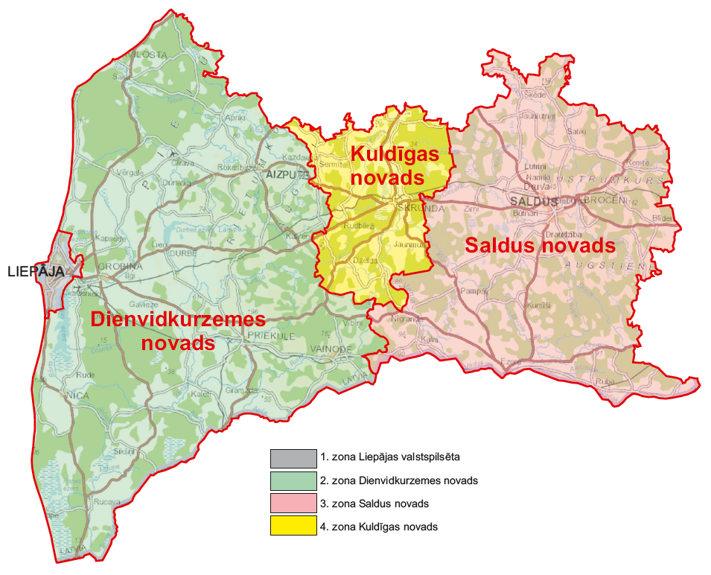
Dienvidkurzemes AAR raksturojums
Pašvaldība | Iedzīvotāju skaits
Liepājas valstspilsēta | 67 964
Dienvidkurzemes novads | 33 364
Kuldīgas novads (Skrundas pilsēta, Nīkrāces, Raņķu, Rudbāržu, Skrundas, Laidu pagasti) | 5 463
Saldus novads | 27 110
KOPĀ | 133901

Slide 6
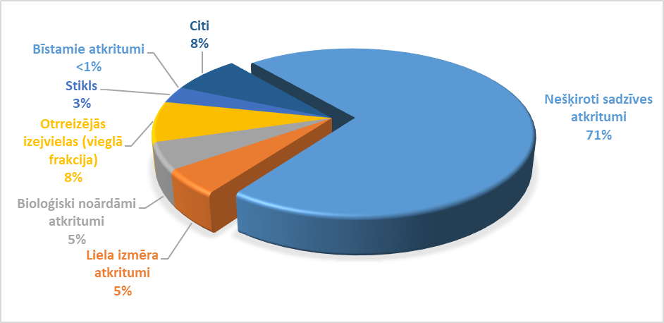
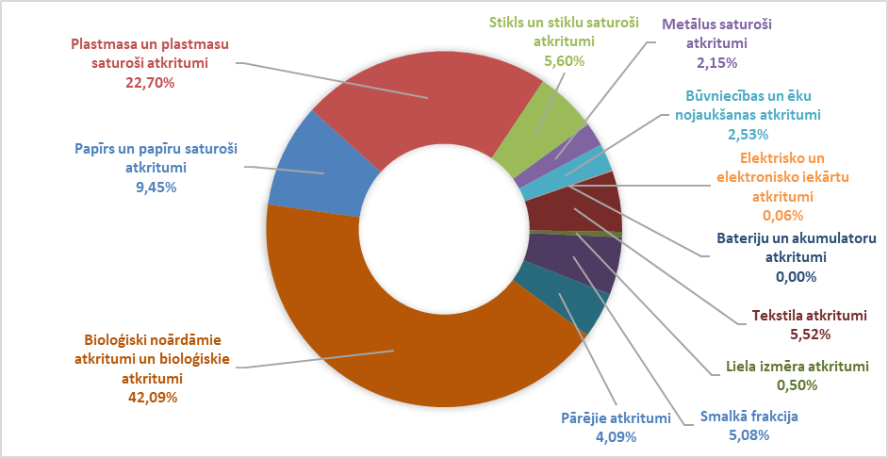
Apsaimniekotie SA apjomi
2021. gadā apsaimniekotais sadzīves atkritumu (ietverts arī izlietotais iepakojums) daudzums ir 43,5 tūkst. tonnu, jeb vidēji 0,33 tonnas uz vienu iedzīvotāju gadā. Lielāko īpatsvaru savāktajā apjomā veido nešķiroti sadzīves atkritumi ~71%
NSA sastāvs:
BioA – vidēji 42%, jeb ~ 13,1 tūkstotis tonnu gadā;
plastmasas un plastmasu saturoši atkritumi – vidēji 22,7%, jeb 7,1 tūkstotis tonnu gadā
potenciāli pārstrādājamiem atkritumiem kopā veido vidēji 40%, jeb 12,4 tūkst. tonnu gadā

Slide 7
Galvenie indikatori un infrastruktūra I
    Galvenie indikatori
Pašvaldība | Sadzīves atkritumi kopā | t.sk. otrreizējās izejvielas t/gadā | Tonnas uz iedzīvotāju gadā | Nešķiroti | Šķiroti
Liepājas valstspilsēta | 23 353 | 2 918 | 0,33 | 88% | 12%
Dienvidkurzemes novads | 5 774 | 801 | 0,17 | 87% | 13%
Kuldīgas novads | 740 | 126 | 0,14 | 83% | 17%
Saldus novads | 5 802 | 986 | 0,21 | 83% | 17%
    Dalītās vākšanas infrastruktūra – punkti
Pašvaldība | SADSP skaits kopā | Iedz. skaits uz vienu SADSP
Liepājas valstspilsēta | 245 | 277
Dienvidkurzemes novads | 178 | 187
Kuldīgas novads | 22 | 248
Saldus novads | 106 | 256

Slide 8
Galvenie indikatori un infrastruktūra II
    Šķiroto atkritumu savākšanas laukumi
Operators | Adrese | Papīrs/ kartons | Plastmasa | Stikls | Metāls | Koksne | Tekstils | Liela izmēra atkritumi | Būvniecības atkritumi | Zaļie dārzu un parku atkritumi | Videi kaitīgas preces | Riepas | Stikla atkritumi | Metāla iepakojums
SIA "Liepājas RAS" | Poligons “Ķīvītes”, Grobiņas pag. | + | + | + | + | + | + | + | + | + | + | - | + | +
PS “Vides pakalpojumi Liepājai” | Kapsēdes iela 3f, Liepāja | + | + | + | + | + | + | - | - | - | + | + | + | -
PS “Vides pakalpojumi Liepājai” | Mehāniskās darbnīcas, Rucava | + | + | + | + | + | + | - | - | - | + | + | + | -
PS “Vides pakalpojumi Liepājai” | Vienības iela 6, Vaiņode | + | + | + | + | + | + | - | - | - | + | + | + | -
SIA "Eco Baltia vide" | Ezermalas iela 11, Liepāja | + | + | + | + | - | + | - | - | + | + | + | - | +
SIA "Eco Baltia vide" | Dzirnavu iela 30, Saldus | + | + | + | + | + | - | + | + | + | + | + | - | -

Slide 9
Galvenie indikatori un infrastruktūra III
    Sadzīves atkritumu sagatavošanas pārstrādei un reģenerācijai infrastruktūra
Operators | Adrese | Jauda
SIA "Eco Baltia vide" | Ezermalas iela 11, Liepāja | Ienākošā atkritumu plūsma plānota līdz 1800 t/gadā
SIA "Eco Baltia vide" | «Ķīvītes» («Skudras»), Grobiņas pag., Dienvidkurzemes nov. | Ienākošā atkritumu plūsma plānota: līdz 3500 t/gadā dalīti savāktās otrreizējās izejvielas; līdz 35000 t/gadā mehāniskās priekšapstrādes iekārta.
    Poligona «Ķīvītes» infrastruktūra
Infrastruktūra | Jauda | Ekspluatācijas uzsākšanas gads
Infrastruktūra atkritumu sagatavošanai reģenerācijai | 6 tūkst. t/gadā | 2014. gads
Infrastruktūra bioloģiski noārdāmo atkritumu pārstrādei | 21 tūkst. t/gadā | Plānots no 2024. gada
Energošūna | 192 tūkst. t (atlikusī ietilpība) | 2016. gads
Atkritumu apglabāšanas infrastruktūra | 600 tūkst. t | Plānots no 2024. gada
Poligona gāzes apsaimniekošanas sistēma | 500 m³/h (1,1MW_{el}) | 2005. gads
Infiltrāta attīrīšanas iekārtas | 5m³/h | 2006., 2012. gads

Slide 10
Atkritumu apsaimniekošanas valsts plāna stratēģiskie mērķi
Mērķis (M1) Novērst atkritumu rašanos un nodrošināt kopējā radīto atkritumu daudzuma ievērojamu samazināšanu, izmantojot maksimāli visas labākās pieejamās atkritumu rašanās novēršanas iespējas un labākos pieejamos tehniskos paņēmienus, palielinot resursu izmantošanas efektivitāti un veicinot ilgtspējīgākas patērētāju uzvedības modeļa attīstību;
Mērķis (M2) Nodrošināt atkritumu kā resursu racionālu izmantošanu, balstoties uz aprites ekonomikas pamatprincipiem un veicinot, ka resursi pēc iespējas tiek atgriezti atpakaļ ekonomiskajā apritē tautsaimniecībai noderīgā veidā;
Mērķis (M3) Nodrošināt, ka radītie atkritumi nav bīstami vai arī tie rada nelielu risku videi un cilvēku veselībai, veicinot attiecīgu produktu politiku, bīstamo un videi kaitīgo vielu ierobežojumus un pilnveidojot patērētāju informētību;
Mērķis (M4) Nodrošināt apglabājamo atkritumu daudzuma samazināšanu un atkritumu apglabāšanu cilvēku veselībai un videi drošā veidā.

Slide 11
Sasniedzamie kvalitatīvie rādītāji
nodrošināt, ka līdz 2023. gada 31. decembrim bioloģiskie atkritumi ir vai nu atdalīti un pārstrādāti rašanās vietā, vai savākti dalīti un nav sajaukti ar citiem atkritumu veidiem;
līdz 2025. gadam atkārtotai izmantošanai sagatavoto un pārstrādāto sadzīves atkritumu apjomu palielināt vismaz līdz 55 % pēc masas;
līdz 2030. gadam atkārtotai izmantošanai sagatavoto un pārstrādāto sadzīves atkritumu apjomu palielināt vismaz līdz 60 % pēc masas;
līdz 2035. gadam atkārtotai izmantošanai sagatavoto un pārstrādāto sadzīves atkritumu apjomu palielināt vismaz līdz 65 % pēc masas;
izveidot dalītas savākšanas sistēmas vismaz papīram, metālam, plastmasai un stiklam un līdz 2023. gada 1. janvārim – tekstilmateriāliem;
no 2020. gada, vismaz 70 % pēc svara nebīstamo būvgružu un ēku nojaukšanas atkritumi, sagatavoti atkārtotai izmantošanai, pārstrādei un citai materiāla reģenerācijai, tostarp aizbēršanai;
līdz 2025.gada 1. janvārim izveidota dalītas savākšanas sistēma sadzīves bīstamajiem atkritumiem;
nodrošināt, ka līdz 2035. gadam poligonos apglabāto sadzīves atkritumu īpatsvars ir samazinājies līdz 10 % no kopējā radīto sadzīves atkritumu daudzuma (pēc svara) vai ir vēl mazāks;
Nodrošina, ka ne vēlāk kā līdz 2025. gada 31. decembrim pārstrādā mazākais 65 svara % no visa izlietotā iepakojuma;
Nodrošina ka no 2021.gada 14.augusta ir palielināts EEIA atkritumu savākšanas apjoms līdz 65 % no to EEI vidējā svara, kuras ir laistas Latvijas tirgū trīs iepriekšējos gados

Slide 12
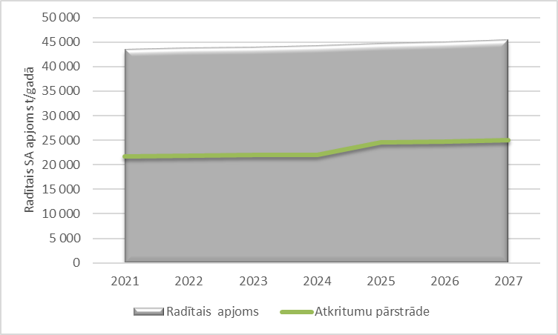
Atkritumu ražošanas prognoze un kvantitatīvie rādītāji
Rādītājs | Gads
 | 2021 | 2022 | 2023 | 2024 | 2025 | 2026 | 2027
Atkritumu apjoma izmaiņas % |  | 0,5% | 0,5% | 0,5% | 1,0% | 1,0% | 1,0%
Radītais apjoms t/gadā | 43 484 | 43701 | 43920 | 44139 | 44581 | 45026 | 45477
Atkritumu pārstrāde > t/gadā | 21742 | 21851 | 21960 | 22070 | 24519 | 24765 | 25012

Slide 13
Prioritāri īstenojamie pasākumi
Atkritumu dalītās vākšanas pakalpojumu / infrastruktūras attīstība;
Poligona “Ķīvītes” infrastruktūras attīstība;
Sabiedrības informēšanas un izglītošanas pasākumu īstenošana, vides apziņas paaugstināšana;
Atkritumu atkārtotas izmantošanas un sagatavošanas atkārtotai izmantošanai pasākumu īstenošana;
Atkritumu sagatavošanas pārstrādei un reģenerācijai infrastruktūras attīstība;
Atkritumu pārstrādes infrastruktūras attīstība.

Slide 14
Atkritumu dalītās vākšanas sistēmas attīstība
Sadzīves atkritumu dalītās savākšanas infrastruktūras pārklājuma paplašināšana – esošo publiski pieejamo sadzīves atkritumu dalītās vākšanas punktu pilnveidošana, individuālu dalītās vākšanas konteineru nodošana klientiem.
Šķiroto atkritumu savākšanas laukumu infrastruktūras paplašināšana – esošo šķiroto atkritumu savākšanas laukumu pilnveidošana, jaunu laukumu ierīkošana.
Bioloģiski noārdāmo atkritumu dalītā vākšana – ieviešot bioloģiski noārdāmo atkritumu dalītās savākšanas sistēmu ir nepieciešama savākšanas konteineru iegāde uzstādīšanai atkritumu rašanās vietās.
Tekstila atkritumu dalītās vākšanas infrastruktūras izveide – ietver tekstila atkritumu savākšanas konteineru uzstādīšanu esošajos un jaunveidojamos šķiroto atkritumu savākšanas laukumos, kā arī speciālu konteineru uzstādīšanu publiski ieejamās vietās - pie lielveikaliem, pašvaldību iestādēm u.c. ērti sasniedzamās vietās.
Sadzīves bīstamo atkritumu apsaimniekošana – tā kā joprojām atkritumu radītājiem ir ierobežotas iespējas videi droša veidā atbrīvoties no sadzīves bīstamajiem atkritumiem, piemēram, sadzīves ķīmijas, piesārņota iepakojuma, medikamentiem ar beigušos lietošanas termiņu u.c., tiek rekomendēta sadzīves bīstamo atkritumu uzkrāšanas konteineru (eko tvertņu) izvietošana visos šķiroto atkritumu savākšanas laukumos.

Slide 15
Poligona “Ķīvītes” infrastruktūras attīstība
Bioloģisko atkritumu anaerobās fermentācijas iekārtu izbūve un nodošana ekspluatācijā – nepieciešama reģionā radīto bioloģisko atkritumu centralizētas pārstrādes nodrošināšanai (izpilde ir uzsākta – plāna projekta sagatavošanas laikā norisinās projektēšanas darbi un ir uzsākti būvdarbi
Jaunas atkritumu krātuves izbūve pietiekamu pārstrādei un reģenerācijai nederīgu atkritumu apglabāšanas jaudu nodrošināšanai (izpilde ir uzsākta – plāna projekta sagatavošanas laikā norisinās ietekmes uz vidi novērtējuma procedūra)

Slide 16
Sabiedrības informēšanas un izglītošanas pasākumi
Sabiedrības informēšanas un izglītošanas pasākumi, kas vērsti uz atkritumu rašanās novēršanu – ievērojot atkritumu rašanās novēršanas valsts programmu reģionā ir īstenojami sabiedrības informēšanas pasākumi kuru tiešais mērķis ir iedzīvotāju paradumu maiņa nolūkā mazināt radīto atkritumu apjomu, īpaši attiecībā uz pārtikas atkritumiem un izlietoto iepakojumu
Sabiedrības informēšanas un izglītošanas pasākumi, kas vērsti uz atkritumu ražotāju iesaisti atkritumu dalītās vākšanas sistēmā, informēšana par atkritumu dalītās vākšanas sistēmas attīstību, jauniem sistēmas elementiem, t.sk. par jaunajām atkritumu plūsmām, kuru savākšana dalītā veidā ir jāuzsāk plāna pārskata periodā
Informācijas pieejamības nodrošinājums – nodrošināt ikdienā nepieciešamās informācijas pieejamību, t.sk. par atkritumu radītāju tiesībām un pienākumiem atkritumu apsaimniekošanā, kā arī informācija par specifisku veidu atkritumu apsaimniekošanu,
Izglītības kompetences centra darbības nodrošināšana - vismaz viena kompetences centra kā reģionālā atkritumu apsaimniekošanas centra struktūrvienības darbības nodrošināšana

Slide 17
Atkritumu sagatavošanas atkārtotai izmantošanai infrastruktūra
Preču savākšanas infrastruktūras izveide - kas pamatā ietver šim nolūkam paredzētu konteineru izvietošanu šķiroto atkritumu savākšanas laukumos, papildus savākšanas laukumiem būtu organizējamas kampaņveida savākšanas akcijas atkārtotai izmantošanai derīgu preču savākšanai tieši no mājsaimniecībām.
Preču labošanas un sagatavošanas atkārtotai izmantošanai punkta izveide - preču labošanas un sagatavošana atkārtotai izmantošanai punkta funkcijās būtu jāietver savākto preču pārbaude un, ja nepieciešams, labošana / sagatavošana atkārtotai izmantošanai, atkārtotai izmantošanai sagatavoto preču uzglabāšana un nodošana jaunajiem lietotājiem.

Slide 18
Atkritumu sagatavošanas pārstrādei un reģenerācijai infrastruktūras attīstība
Bioloģisko atkritumu pirmapstrādes iekārtas – tā, ka bioloģisko atkritumu dalītā vākšana ir jāuzsāk līdz 2023. gada beigām, pieredze šīs atkritumu plūsmas dalītajā vākšanā, gan reģionā, gan Latvijā kopumā ir ierobežota, kas nozīmē, ka vismaz sistēmas darbības sākumposmā būs nepieciešama dalīti savākto bioloģisko atkritumu apstrāde pirms nodošanas pārstrādei anaerobās fermentācijas iekārtās;
Lai samazinātu apglabājamo atkritumu apjomu, plāna pārskata periodā jāuzsāk darbs pie no atkritumiem iegūta kurināmā ražošanas jaudu palielināšanas orientējoties uz tādas kvalitātes NAIK ražošanas, ko iespējams nodot reģenerācijai Schwenk Latvija cementa rūpnīcā Brocēnos.

Slide 19
Plāna īstenošanas laika grafiks I
Pasākums | 2023 | 2024 | 2025 | 2026 | 2027
Atkritumu dalītās vākšanas sistēmas attīstība
Sadzīves atkritumu dalītās savākšanas infrastruktūras pārklājuma paplašināšana | X | X | X | X | X
Šķiroto atkritumu savākšanas laukumu infrastruktūras paplašināšana | X | X | X | X | X
Bioloģiski noārdāmo atkritumu dalītās vākšanas infrastruktūras izveide | X | X
Tekstila atkritumu dalītās vākšanas infrastruktūras izveide | X | X
Sadzīves bīstamo atkritumu dalītās vākšanas infrastruktūras izveide |  |  | X | X
Poligona “Ķīvītes” infrastruktūras attīstība
Bioloģisko atkritumu anaerobās fermentācijas iekārtu izbūve un nodošana ekspluatācijā | X
Jaunas atkritumu krātuves izbūve |  | X | X

Slide 20
Plāna īstenošanas laika grafiks II
Pasākums | 2023 | 2024 | 2025 | 2026 | 2027
Sabiedrības informēšanas un izglītošanas pasākumi
Sabiedrības informēšanas un izglītošanas pasākumi, kas vērsti uz atkritumu rašanās novēršanu | X | X | X | X | X
Sabiedrības informēšanas un izglītošanas pasākumi, kas vērsti uz atkritumu ražotāju iesaisti atkritumu dalītās vākšanas sistēmā | X | X | X | X | X
Informācijas pieejamības nodrošinājums | X | X | X | X | X
Izglītības kompetences centra darbības nodrošināšana |  | X | X | X | X
Atkritumu sagatavošanas atkārtotai izmantošanai infrastruktūra
Preču savākšanas infrastruktūras izveide |  | X | X
Preču labošanas un sagatavošanas atkārtotai izmantošanai punkta izveide |  |  | X | X
Atkritumu sagatavošanas pārstrādei un reģenerācijai infrastruktūras attīstība
Bioloģisko atkritumu pirmapstrādes iekārtas | X | X
No atkritumiem iegūta kurināmā ražošanas jaudu palielināšanas |  |  | X | X | X

Slide 21
Vides pārskata un Plāna akceptēšana
Izpildītājs precizē Vides pārskatu un Plānu ņemot vērā sabiedriskās apspriešanas ietvaros saņemtos priekšlikumus un komentārus
Precizētais Vides pārskats un Plāns tiek ievietots SIA «Liepājas RAS» un SIA «Geo Consultants» tīmekļvietnēs un iesniegts Vides pārraudzības valsts birojam (MK Nr. 20.¹ punkts)
Vides pārraudzības valsts birojs 30 dienu laikā sniedz atzinumu par vides pārskata projektu (MK Nr. 157 21. punkts)
Pēc pozitīva vides pārraudzības valsts biroja atzinuma saņemšanas reģionālais atkritumu apsaimniekošanas plāns tiek nodots apstiprināšanai atkritumu apsaimniekošanas reģionam piekritīgajās pašvaldībās
Plāns stājas spēkā no brīža, kad to ir apstiprinājušas visas atkritumu apsaimniekošanas reģionam piekritīgās pašvaldības

Slide 22
Paldies par uzmanību!
SIA “Geo Consultants”
Adrese: Olīvu iela 9, Rīga, LV-1004, Latvija
Tālr.: +371 6 7627 504
E-pasts: gc@geoconsultants.lv
Web: www.geoconsultants.lv

